Slide 1
Модернізація національної системи освіти

Slide 2
Запроваджено закони
Закон України "Про освіту" (1991 р.).
Програма "Освіта (Україна XXI століття"), 1993 р.
Закон України "Про загальну середню освіту" (1999 р.).

Slide 3
Система і структура освіти
Система освіти складається із закладів освіти, наукових, науково-методичних і методичних установ, науково-виробничих підприємств, державних і місцевих органів управління освітою та самоврядування в галузі освіти.
Структура освіти включає: дошкільну освіту, загальну середню освіту, позашкільну освіту, професійно-технічну освіту, вищу освіту, післядипломну освіту, аспірантуру, докторантуру.

Slide 4
Законом України "Про освіту" встановлено також освітньо-кваліфікаційні рівні:
1) кваліфікований робітник;
2)молодший спеціаліст;
3)бакалавр;
4)спеціаліст, магістр.

Slide 5
Основними принципами освіти в Україні є:
- доступність для кожного громадянина усіх форм і типів освітніх послуг, що надаються державою;
- рівність умов кожної людини для повної реалізації її здібностей, таланту, всебічного розвитку;
- гуманізм, демократизм, пріоритетність загальнолюдських духовних цінностей;
- органічний зв’язок із світовою та національною історією, культурою, традиціями;
- незалежність освіти від політичних партій, громадських і релігійних організацій;
- науковий, світський характер освіти;
- інтеграція з наукою і виробництвом;
- взаємозв’язок з освітою інших країн;
- гнучкість і прогностичність системи освіти;
- єдність і наступність системи освіти;
- безперервність і різноманітність освіти;
- поєднання державного управління і громадського самовряду­вання в освіті.

Slide 6
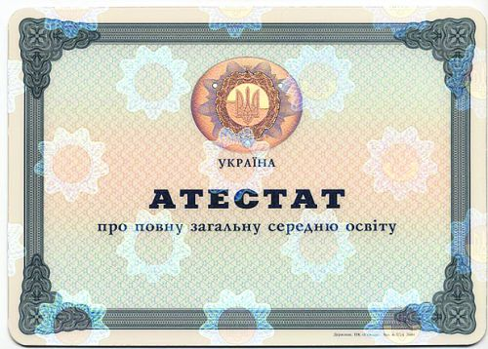
1999 р. – прийнято Закон «Про загальну середню освіту». Школу визначено як основу духовного розвитку держави.

Slide 7
З’явилися заклади нового типу: гімназії, ліцеї, коледжі.
Запроваджено Зовнішнє Незалежне Оцінювання(2005р.)
Починається комп’ютеризація освіти.

Slide 8
На початку 2000 р. було запропоновано проект “Концепція загальної середньої освіти” (12-річна школа), а також перехід на 12-ти бальну систему оцінювання.
Проте у 2010 р.,після приходу до влади нового президента, впровадження переходу до 12-ти річної освіти припинилось. (11 років)

Slide 9
Якщо в 1991 р. українською мовою навчалося лише 49,3 % школярів,то через десять років - 67,4 % навчається українською.

Slide 10
Болонський процес
У 2005р. міністр освіти Станіслав Ніколаєнко в Бергені підписав Болонську декларацію від імені України.
Метою було створення європейського наукового та освітнього простору задля підвищення спроможності випускників до працевлаштування та підняття конкурентоспроможності.

Slide 11
Основні тенденції розвитку освіти
Позитивні
Негативні
• поступове утвердження у сфері освіти української мови;
• демократизація навчального процесу;
• зв'язок освіти з національною історією, культурою і традиціями;
• поява навчальних закладів різних видів і форм власності;
• орієнтація реформ в освіті на європейські зразки з урахуванням національної специфіки.
обмеженість державного фінансування освітніх закладів ;
• недостатня матеріально-технічна база;
• падіння соціального престижу педагогічної діяльності і як наслідок загострення кадрової проблеми ;
•Парламент не прийняв закон про меценатство, який може суттєво покращити становище у сфері культури та освіти, хоча відповідний законопроект було розроблено ще у 2004 році.

Slide 12
У 2018 році почнеться реформа початкової освіти. За плином дорослішання учнів "Нової української школи" відбуватиметься реформа і наступних рівнів.
Навчання учнів за програмами дванадцятирічного повної загальної середньої освіти починається: для початкової освіти – з 1 вересня 2018 року; для базової середньої освіти – з 1 вересня 2022 року; для профільного середньої освіти – з 1 вересня 2027 року.
Тобто завершиться перетворення школи в 2030 році.
Щоб запустити "Нову українську школу" потрібно перенавчити вчителів.
Допомагати з навчанням вчителів будуть уряд Фінляндії і міжнародні організації.

